Slide 1
Metodologie 2
13. 3. 2021
Lenka Slepičková

Slide 2

Dokázali jste v hypotézách v minulé prezentaci správně určit proměnné? Může to být otázka v testu!
Hypotézy, závislá a nezávislá proměnná
1. Čím více učitel věří ve schopnosti svých žáků, tím lepších výsledků žáci dosahují.
2. Frekvence a kvalita žákových promluv ve vyučovacích hodinách pozitivně souvisí s jeho výsledky.
3. Dívky jsou v učebnicích prvouky zobrazovány stereotypněji než chlapci.
4. Hraní počítačových her souvisí s agresivitou.

Slide 3
Snímek bez zvuku!
Nezávislá proměnná – červená
Závislá proměnná - zelená
1. Čím více učitel věří ve schopnosti svých žáků, tím lepších výsledků žáci dosahují. (učitelova víra ve schopnosti žáků – jedná se o koncept, který se také nazývá jako akademický optimismus; výsledky žáků)
2. Frekvence a kvalita žákových promluv ve vyučovacích hodinách pozitivně souvisí s jeho výsledky. (frekvence a kvalita žákových promluv ve vyučovacích hodinách; výsledky žáka)
3. Dívky jsou v učebnicích prvouky zobrazovány stereotypněji než chlapci. (gender/pohlaví (zobrazované osoby); stereotypnost zobrazování)
4. Hraní počítačových her souvisí s agresivitou. (hraní počítačových her; agresivita)

Slide 4
Operacionalizace – opakování a příklad
Hypotéza: Mladší lidé mají pozitivnější postoj k inkluzivnímu vzdělávání než starší lidé.
Více informací zde: PANČOCHA, Karel a Lenka SLEPIČKOVÁ. Aktéři školní inkluze. Actors of School Inclusion. 1. vydání. Brno: Masarykova univerzita, 2013. 156 s. ISBN 978-80-210-6688-5.

Slide 5
Postoje k inkluzivnímu vzdělávání žáků se SVP byly respondenty deklarovány prostřednictvím souhlasu či nesouhlasu s osmi tezemi (výroky). Stejné výroky respondenti posuzovali pro každý ze čtyř typů postižení nebo znevýhodnění, celkem tedy hodnotili 32 výroků, a to na čtyřstupňové škále: 1)zcela souhlasím; 2) spíše souhlasím; 3) spíše nesouhlasím; 4) zcela nesouhlasím.
Pro účely analýz byl následně sestaven součtový index inkluzivního vzdělávání (IIV), konstrukt, který nám umožnil srovnání různých skupin respondentů na základě jejich postojů k inkluzivní formě vzdělávání. Předpokládáme, že čím vyšší je hodnota IIV indexu, tím je postoj respondenta k inkluzivnímu vzdělávání pozitivnější.

Slide 6
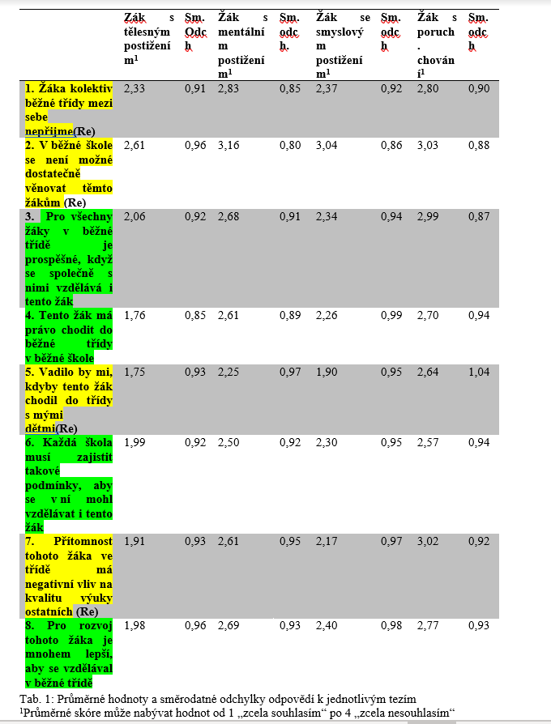

Slide 7
Kvantitativní vs. Kvalitativní výzkum
Čísla x Texty
Jasný postup x Flexibilní metodologie
Postup od obecného ke konkrétnímu (dedukce) x Postup ok konkrétního k obecnému (indukce)
Ověřování teorie x Tvorba teorie
Málo dat o mnoha případech x Mnoho dat o málo případech

Slide 8
Populace x vzorek
Základní soubor x výběrový soubor
xxxxxxxxxxxxxxxxxxxxxxxxxxxxxxxxxxxxxxxxxxxxxxxxxxxxxxxxxxxxxxxxxxxxxxxxxxxxxxxxxxxxxxxxxxxxxxxxxxxxxxxxxxxxxxxxxxxxxxxxxxxxxxxxxxxxxxxxxxxxxxxxxxxxxxxxxxxxxxx
X x
x
x x
x x x
x x
x

Slide 9
Typy výběru vzorku a reprezentativita
Výběry, které zaručují reprezentativitu
Náhodný výběr
Kvótní výběr (s výhradou)
Výběry, které nezaručují reprezentativitu
3. Účelový výběr
4. Dostupný výběr
5. Anketa
6. Sněhová koule
Notes:
Problém samovýběru;

Slide 10
Techniky sběru dat v kvantitativním výzkumu
Pozorování
Rozhovor
Experiment
Dotazník
Obsahová analýza textů, dokumentů
Sociometrie a vytváření sociogramu nebo sociometrického indexu

Slide 11
Pozorování
Zúčastněné, nezúčastněné
Pozorovací arch, do kterého se zaznamenávají pozorované kategorie

Slide 12
Př. Flandersův systém na pozorování komunikace ve třídě
Řeč učitele | Akceptuje žákovy city Chválí a povzbuzuje Akceptuje žákovy myšlenky nebo je rozvíjí Klade otázky Vysvětluje Dává pokyny nebo příkazy Kritizuje nebo prosazuje vlastní autoritu
Řeč žáka | 8. Odpovídá 9. Hovoří spontánně
Ostatní kategorie | 10. Ticho. Pauzy. Zmatek
„Vím, že se někteří z vás necítíte dobře (1), nedejte se znechutit (2) a zkoušejte dál (6).“
„Výborně, Bětko“ (2). „Dobře, dál“ (6)
„Dobře, to byl jeden názor, kdo má jiný?“ (3)
viz Gavora (2000)

Slide 13
Dotazník
Introspekce ☺
Co zvyšuje/snižuje moji ochotu odpovídat na dotazník?
Co zvyšuje/snižuje mou ochotu odpovídat na citlivé otázky v dotazníku?

Slide 14
Dotazník
Administrace dotazníku
Obsah dotazníku
Formulace otázek
Formulace odpovědí
Řazení otázek v dotazníku (dramaturgie dotazníku)

Slide 15
Formulace otázek
Je otázka konkrétní a srozumitelná?
„Myslíte si, že jsou neplodní lidé stigmatizováni?“
„Myslíte si, že marihuana by neměla být dekriminalizována?“
„Slaví se ve vaší rodině svátky?“
Je otázka krátká?
„Kolikrát jste za posledních šest měsíců hovořil s lékařem kvůli Vašim zdravotním obtížím, ať už to byl Váš praktický lékař nebo specialista; neberte prosím v úvahu případy, kdy jste věc jen konzultoval se známým, který je lékařem."
Není otázka dvojitá?
„Nabízí věznice dost vzdělávacích programů, nebo by mohla být nabídka širší? Ano-Ne“
„Jak často se stýkáte se svými rodiči?“
„Pokládáte problémovou metodu za účelný prostředek aktivizace žáků a používáte ji?
Není otázka sugestivní?
Nevzniká efekt sociální žádoucnosti odpovědi?
Nevzniká efekt vynucené odpovědi?

Slide 16
Formulace variant odpovědí
Musí být konkrétní, vzájemně se vylučující, všichni se v nich musí najít
„ Jak často si přisolujete pokrmy?“
a) Nikdy
b) Zřídka
c) Jen když je potřeba
d) Často
e) Vždy

Slide 17
Typy variant odpovědí
Likertova škála
Seznam na výběr
Položky k seřazení
Číselná nebo jiná škála
Bipolární škála

Slide 18
Otevřené otázky v dotazníku
Výhody a úskalí
Co dělat, pokud nedokážu vymyslet varianty odpovědí?

Slide 19
o15 Zaregistroval(a) jste v poslední době nějakou komunikační kampaň
na českou / slovenskou vysokou školu? Pokud ano, prosím, stručně ji
popište a uveďte, o jakou vysokou školu se jednalo. Působila na Vás
spíš pozitivně či negativně? (Výzkum Uchazeči 2017)
1797 odpovědí
Ze 78 % odpovědí vyplynulo, že uchazeč/ka nezaregistroval/a kampaň

Slide 20
Příklady odpovědí:
„Rádio“
„Ano“
„Nikam jsem se neregistroval“
„Neúčastnila jsem se“
„Na žádnou komunikační kampaň jsem se nepřihlásila“
„Pozitivně“
„Negativně“
„Je zcela brilantní“
„V rámci kupčení s diplomy, výzkumy“
„VŠ mám vybranou“
„Nesleduji kampaně“
„Nemám zájem, porovnávat vaši školu s jinou, ani zde prezentovat jinou školu“
„Na to vám ščiju.“

Slide 21
Ukázky a příklady z profesionálně zpracovaných dotazníků

Slide 22
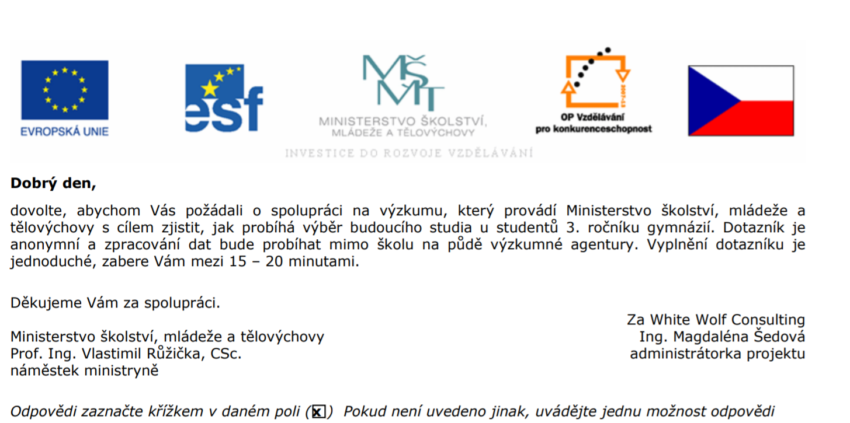

Slide 23
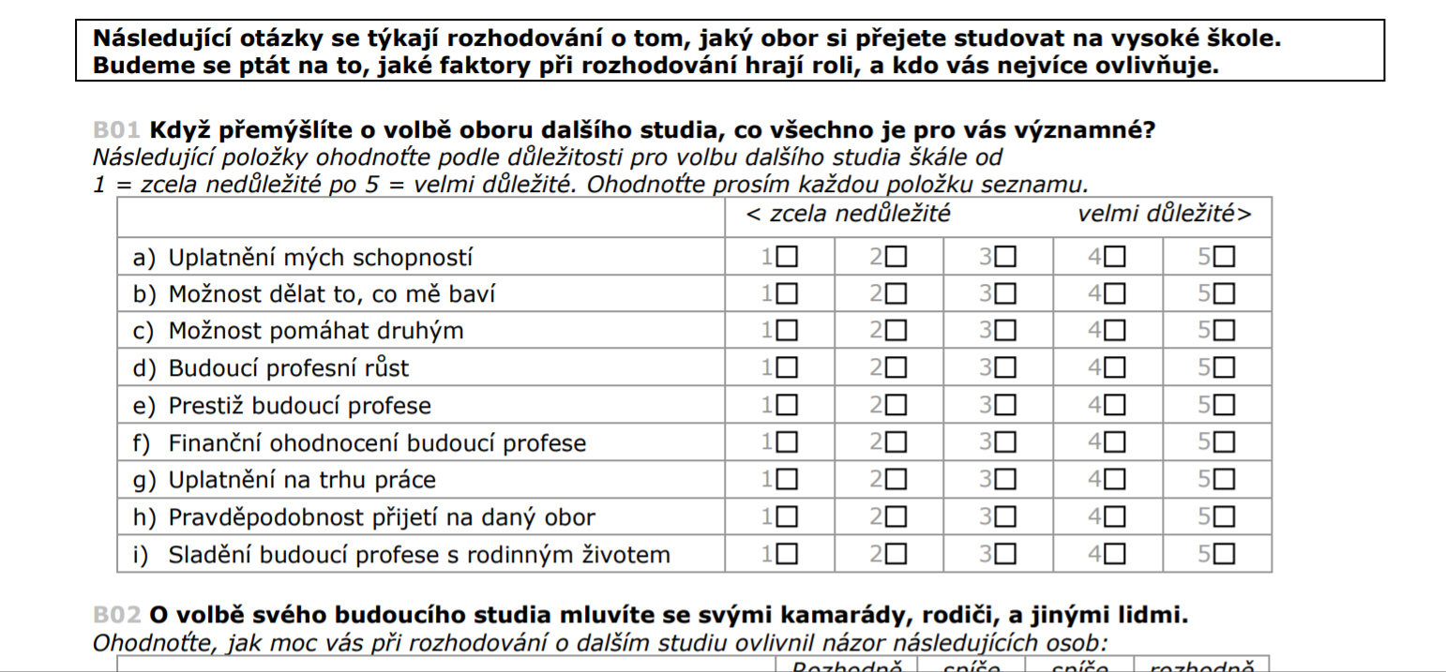

Slide 24
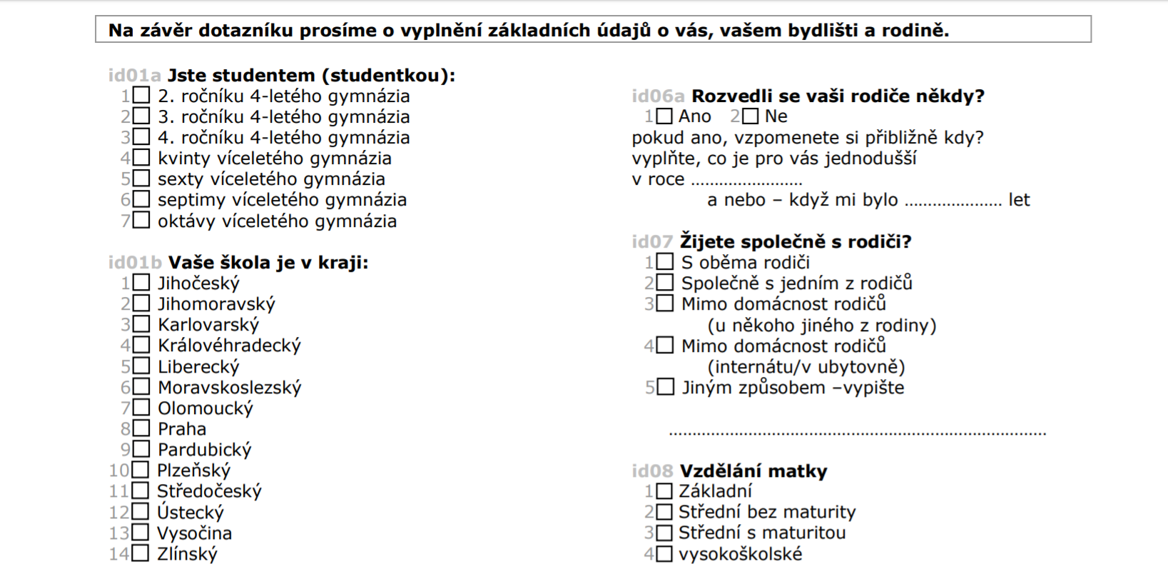

Slide 25


Slide 26
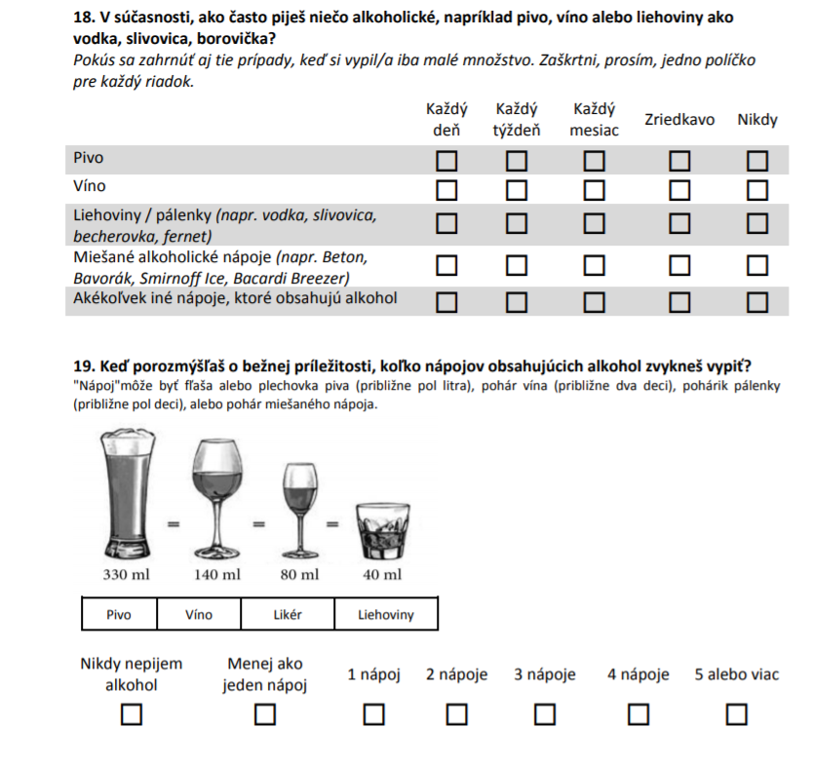

Slide 27
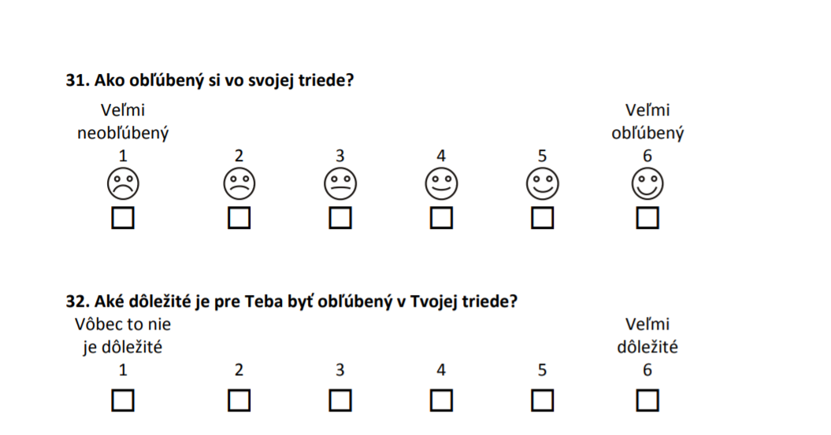

Slide 28
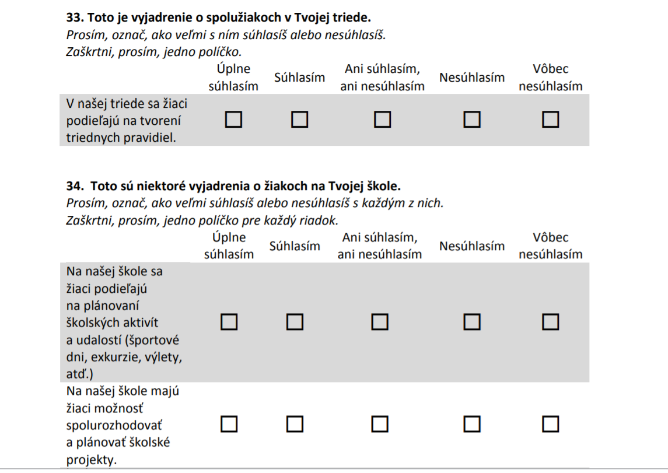

Slide 29
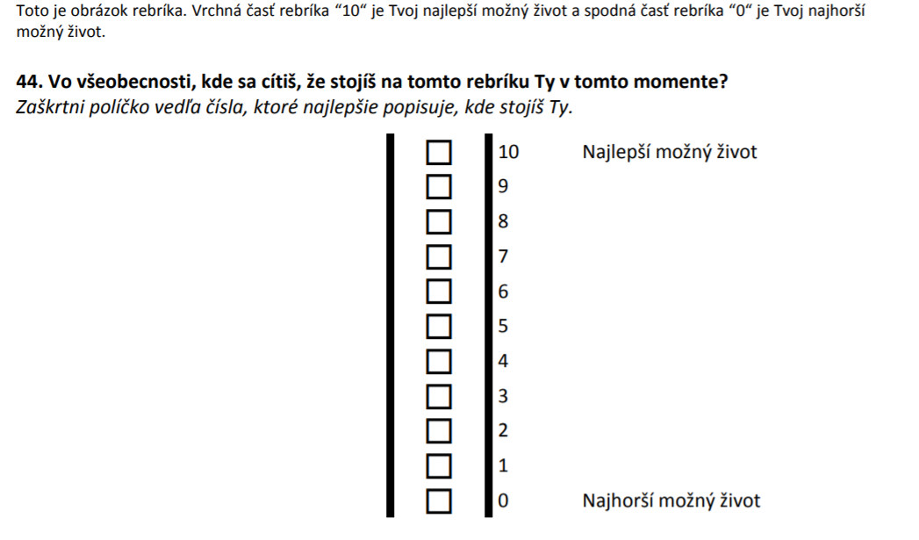

Slide 30
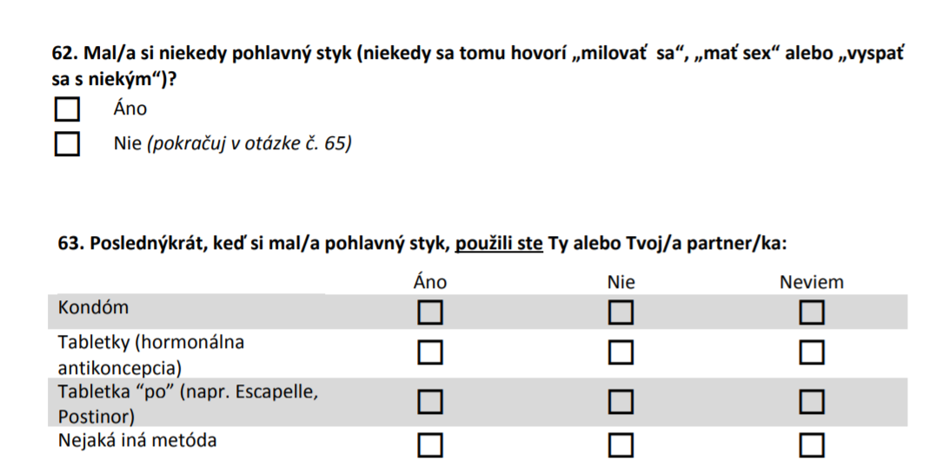

Slide 31
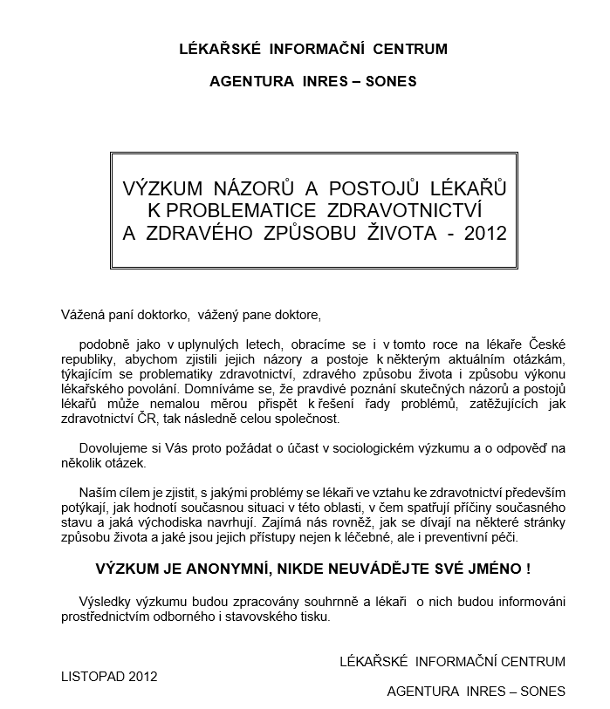

Slide 32
PROSÍME NYNÍ O VÁŠ NÁZOR NA NĚKTERÉ PROBLÉMY SPJATÉ S VÝKONEM LÉKAŘSKÉ PROFESE.
35. Co, kromě nedostatku financí, považujete za největší problém současné medicíny? (Uveďte prosím stručně svůj názor.)
…………………………………………………………………………………………… ……………………………………………………………………………………………
……………………………………………………………………………………………
´
Více info zde: SLEPIČKOVÁ, Lenka a Iva ŠMÍDOVÁ. Postoje českých lékařů k medicíně a k změnám v praxi reprodukční medicíny. Data a výzkum, AV ČR, Sociologický ústav, 2014, roč. 8, č. 1, s. 63-95. ISSN 1802-8152. doi:10.13060/23362391.2014.8.1.110.

Slide 33
Nevyžádané dobré rady pro sběr dat pomocí dotazníku
Nevydávejte se pro data, dokud
Nemáte jasně formulované výzkumné otázky a hypotézy a provedenou operacionalizaci všech proměnných
Váš dotazník neschválil/a vedoucí práce
Jste neprovedli PŘEDVÝZKUM
Neujistili jste se, že podobná/stejná data už nenasbíral někdo před vámi (sekundární analýza dat)

Slide 34
Samostatné zamyšlení
Následuje 5 ukázek z dotazníku, v němž se autor/ka dopustila chyby – porušila některé z pravidel tvorby otázek v dotazníku, nebo otázku formuloval/a nelogicky, nesprávně. Pokuste se určit, co je v daném případě špatně.

Slide 35
1. Dotazník pro žáky 6. třídy
Navštívil/a jsi někdy zemi, kde se vyznává islám?
ANO
NE

Slide 36
2. Dotazník pro pedagogy SŠ
Ocenil/a byste na vaší škole pravidelné školení o prevenci syndromu vyhoření?
a) souhlasím
b) spíše souhlasím
c) tak napůl
d) spíše nesouhlasím
e) nesouhlasím

Slide 37
3. Dotazník pro pedagogy SŠ
Souhlasíte s odborníky, kteří říkají, že nejlepší prevencí syndromu vyhoření je pravidelná supervize na pracovišti?
Rozhodně ano
Spíše ano
Ani ne, ani ano
Spíše ne
Rozhodně ne

Slide 38
4. Dotazník pro osoby ve výkonu trestu odnětí svobody ve věznici v Kuřimi
Jaký literární žánr si v knihovně půjčujete nejčastěji?
(vypište) ………………………………………………….

Slide 39
5. Příklad výzkumu mezi občany, realizovaného Magistrátem města Brna
Urbanistické začlenění náměstí
relaxační plochu opticky oddělit od přilehlých dopravně vytížených komunikací
náměstí řešit zcela transparentně s vazbou na průčelí domů trojúhelníkového náměstí
zachovat základní průhledové osy a pomocí vegetačních prvků prostor oddělit od vozovek
náměstí má být solitérní prostor bez návaznosti na okolí

